Slide 1


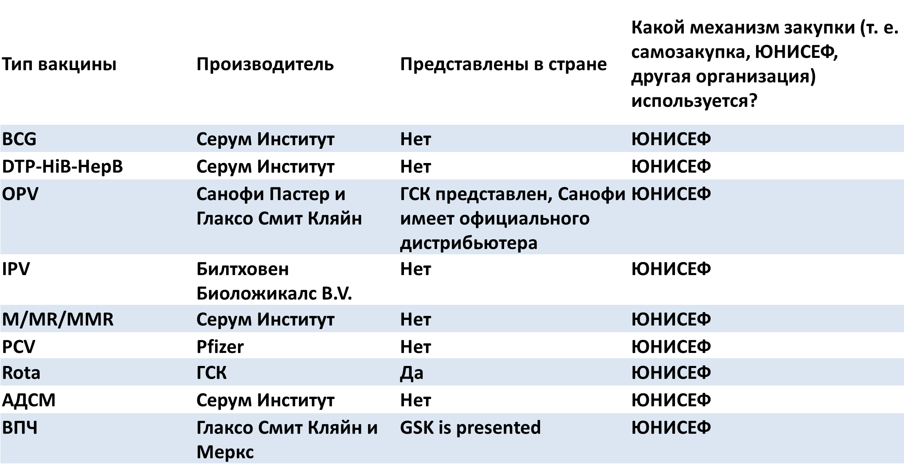



Узбекистан
Семинар по закупкам вакцин
Тбилиси, Апрель, 2019
I. Что и как
II. Органограмма закупок вакцин
III. Закупка вакцин на практике
Нормативно-правовая база
Постановление Кабмин №562, приказ МФ №0841, СанПин, приказ МЗ №148, СОПы
Недавно введенные вакцины
Пента – 2009 г, Рота – 2014 г., Пневмо – 2015 г., ИПВ – 2018 г, ВПЧ – 2019 г (октябрь)
Бюджет вакцин и источники финансирования
Национальный Календарь: около 30% - ГАВИ, 70% - -гос бюджет
Вне Национального календаря: 100% гос бюджет
Источники информации о рынке вакцин и ценах
Встречи с поставщиками и официальными представителями производителей, междунарожные тренинги и выезды на производство
Нехватка и избыточные запасы
Не было
Другие аспекты
Узбекистан находится в переходном периоде и после 2020 года обретет самостоятельность и независимость в плане закупок в программе иммунизации
Парламент
ЮНИСЕФ ОС
МЗ
планирование
МФ
финансирование
ЮНИСЕФ CО
Республиканский, областные, районные ЦГСЭН
Закупки ЮНИСЕФ
Местные закупки
Регулирующие и сертифицирующие органы
Таможня
IV. Основные проблемы
V. Взгляд в будущее
Проблемы
Изменение эпид обстановки
нет ускоренной регистрации вакцин
Объясняющие факторы
Открытые границы, приграничные районы, приток туристов
Ограничения законодательства
Смягчающие механизмы
Коллективный иммунитет, система эпид надзора, знания мед работников
Возможные решения
Улучшить осведомленность населения, усилить знания и работу на пропускных пунктах, мобильные бригады
Изменения в законодательстве
Какие основные проблемы могут возникнуть в течение следующих 3 лет?
Напряженность эпид обстановки (открытые границы)
Антивакцинационное движение
Какие навыки, инструменты и поддержка могут вам понадобиться для повышения эффективности закупок вакцин и внедрения новых вакцин в ближайшем будущем?
Работа с населением по их осведомленности, оптимизация и усиление потенциала мед работников,
Постоянное внимание за эпид обстановкой (включая на границах)
If available, please insert a chart on the quantities of vaccine procured in 2015-2018 by vaccine type, prices (if possible). Indicate stock outs and delays in introduction due to unavailability.
Notes:
1

